Slide 1









CHÀO MỪNG CÁC CON
ĐẾN VỚI TIẾT HỌC
TIẾNG VIỆT

Slide 2
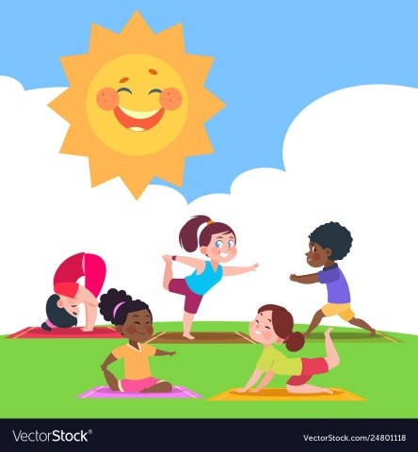
THẾ GIỚI TRONG MẮT EM
7
Bài
5
NHỮNG CÁNH CÒ
Tiết 1 - 2
NẾU KHÔNG MAY BỊ LẠC

Slide 3



1
Khởi động

Slide 4

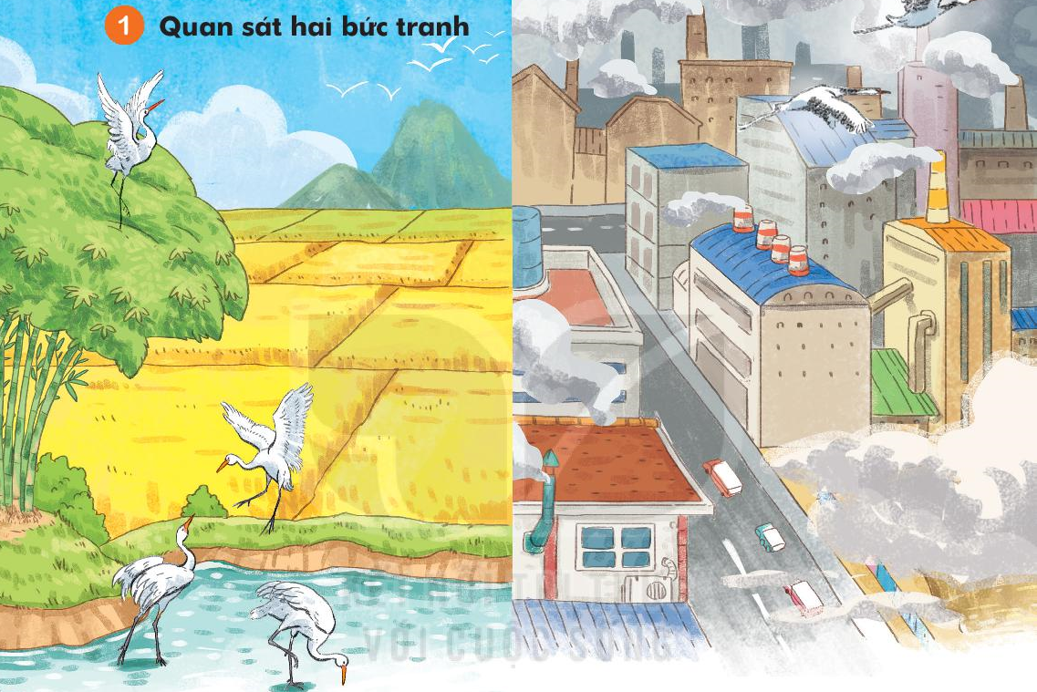
Quan sát hai bức tranh
a. Em thấy gì trong mỗi bức tranh?
b. Em thích khung cảnh ở tranh nào hơn? Vì sao?

Slide 5
2
Đọc

Slide 6
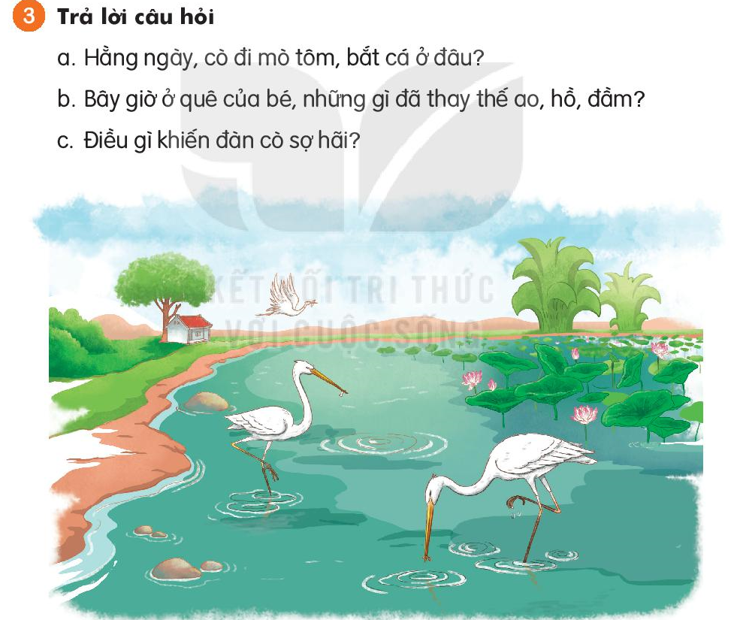

Đọc
Đọc mẫu
Những cánh cò
Ông kể ngày xưa, quê của bé có rất nhiều cò. Mùa xuân, từng đàn cò trắng duyên dáng bay tới. Chúng lượn trên bầu trời trong xanh rồi hạ cánh xuống những lũy tre. Hằng ngày, cò đi mò tôm, bắt cá ở các ao, hồ, đầm.
Bây giờ, ao, hồ, đầm phải nhường chỗ cho những tòa nhà cao vút, những con đường cao tốc, những nhà máy tỏa khói mịt mù. Cò chẳng còn nơi kiếm ăn. Cò sợ những âm thanh ồn ào. Thế là chúng bay đi.
Bé ước ao được thấy những cánh cò trên đồng quê.
(Theo Hoài Nam)

Slide 7
Đọc
Những cánh cò
Ông kể ngày xưa, quê của bé có rất nhiều cò. Mùa xuân, từng đàn cò trắng duyên dáng bay tới. Chúng lượn trên bầu trời trong xanh rồi hạ cánh xuống những lũy tre. Hằng ngày, cò đi mò tôm, bắt cá ở các ao, hồ, đầm.
Bây giờ, ao, hồ, đầm phải nhường chỗ cho những tòa nhà cao vút, những con đường cao tốc, những nhà máy tỏa khói mịt mù. Cò chẳng còn nơi kiếm ăn. Cò sợ những âm thanh ồn ào. Thế là chúng bay đi.
Bé ước ao được thấy những cánh cò trên đồng quê.
(Theo Hoài Nam)
Luyện đọc từ ngữ

Slide 8
Giải nghĩa từ khó
Lũy tre:
Tre mọc thành hang, nhiều và dày.
Cao vút:
Rất cao, vươn thẳng lên không trung.
Cao tốc:
Tốc độ rất cao.
Không nhìn thấy gì do khói, bụi, hoặc hơi nước bốc lên.
Mịt mù:
Notes:
GV đọc sách GV để nắm chắc phần này. Phần này k nên nói quá sâu vì kiến thức sinh học hơi phức tạp.

Slide 9
Đọc
Những cánh cò
2
1
Ông kể ngày xưa, quê của bé có rất nhiều cò. Mùa xuân, từng đàn cò trắng duyên dáng bay tới. Chúng lượn trên bầu trời trong xanh rồi hạ cánh xuống những lũy tre. Hằng ngày, cò đi mò tôm, bắt cá ở các ao, hồ, đầm.
Bây giờ, ao, hồ, đầm phải nhường chỗ cho những tòa nhà cao vút, những con đường cao tốc, những nhà máy tỏa khói mịt mù. Cò chẳng còn nơi kiếm ăn. Cò sợ những âm thanh ồn ào. Thế là chúng bay đi.
Bé ước ao được thấy những cánh cò trên đồng quê.
(Theo Hoài Nam)
3
4
5
6
7
8
9
Đọc nối tiếp

Slide 10
Luyện đọc câu dài
Chúng lượn trên bầu trời trong xanh rồi hạ cánh xuống những lũy tre.
Bây giờ, ao, hồ, đầm phải nhường chỗ cho những tòa nhà cao vút, những con đường cao tốc, những nhà máy tỏa khói mịt mù.

Slide 11
Những cánh cò
1
Ông kể ngày xưa, quê của bé có rất nhiều cò. Mùa xuân, từng đàn cò trắng duyên dáng bay tới. Chúng lượn trên bầu trời trong xanh rồi hạ cánh xuống những lũy tre. Hằng ngày, cò đi mò tôm, bắt cá ở các ao, hồ, đầm.
Bây giờ, ao, hồ, đầm phải nhường chỗ cho những tòa nhà cao vút, những con đường cao tốc, những nhà máy tỏa khói mịt mù. Cò chẳng còn nơi kiếm ăn. Cò sợ những âm thanh ồn ào. Thế là chúng bay đi.
Bé ước ao được thấy những cánh cò trên đồng quê.
(Theo Hoài Nam)
2
Bài được chia làm mấy đoạn?

Slide 12
Những cánh cò
1
Ông kể ngày xưa, quê của bé có rất nhiều cò. Mùa xuân, từng đàn cò trắng duyên dáng bay tới. Chúng lượn trên bầu trời trong xanh rồi hạ cánh xuống những lũy tre. Hằng ngày, cò đi mò tôm, bắt cá ở các ao, hồ, đầm.
Bây giờ, ao, hồ, đầm phải nhường chỗ cho những tòa nhà cao vút, những con đường cao tốc, những nhà máy tỏa khói mịt mù. Cò chẳng còn nơi kiếm ăn. Cò sợ những âm thanh ồn ào. Thế là chúng bay đi.
Bé ước ao được thấy những cánh cò trên đồng quê.
(Theo Hoài Nam)
2
Đọc nối tiếp từng đoạn

Slide 13
Những cánh cò
Ông kể ngày xưa, quê của bé có rất nhiều cò. Mùa xuân, từng đàn cò trắng duyên dáng bay tới. Chúng lượn trên bầu trời trong xanh rồi hạ cánh xuống những lũy tre. Hằng ngày, cò đi mò tôm, bắt cá ở các ao, hồ, đầm.
Bây giờ, ao, hồ, đầm phải nhường chỗ cho những tòa nhà cao vút, những con đường cao tốc, những nhà máy tỏa khói mịt mù. Cò chẳng còn nơi kiếm ăn. Cò sợ những âm thanh ồn ào. Thế là chúng bay đi.
Bé ước ao được thấy những cánh cò trên đồng quê.
(Theo Hoài Nam)
Đọc toàn bài

Slide 14
3
Trả lời
câu hỏi

Slide 15
Những cánh cò
Ông kể ngày xưa, quê của bé có rất nhiều cò. Mùa xuân, từng đàn cò trắng duyên dáng bay tới. Chúng lượn trên bầu trời trong xanh rồi hạ cánh xuống những lũy tre. Hằng ngày, cò đi mò tôm, bắt cá ở các ao, hồ, đầm.
1
a) Hằng ngày, cò đi mò tôm, bắt cá ở đâu?

Slide 16
Những cánh cò
Bây giờ, ao, hồ, đầm phải nhường chỗ cho những tòa nhà cao vút, những con đường cao tốc, những nhà máy tỏa khói mịt mù. Cò chẳng còn nơi kiếm ăn. Cò sợ những âm thanh ồn ào. Thế là chúng bay đi.
Bé ước ao được thấy những cánh cò trên đồng quê.
2
b) Bây giờ ở quê bé, những gì đã thay thế ao, hồ, đầm?

Slide 17
Những cánh cò
Bây giờ, ao, hồ, đầm phải nhường chỗ cho những tòa nhà cao vút, những con đường cao tốc, những nhà máy tỏa khói mịt mù. Cò chẳng còn nơi kiếm ăn. Cò sợ những âm thanh ồn ào. Thế là chúng bay đi.
Bé ước ao được thấy những cánh cò trên đồng quê.
2
c) Điều gì khiến đàn cò sợ hãi?

Slide 18
4
Viết vào vở câu trả lời cho câu hỏi a và c ở mục 3
· Hằng ngày, cò đi mò tôm, bắt cá ở (…).
Hằng ngày, cò đi mò tôm, bắt cá ở các ao, hồ, đầm lầy.
· (…) khiến đàn cò sợ hãi.
Những âm thanh ồn ào khiến đàn cò sợ hãi.

Slide 19
4
Viết vở

Slide 20

1. Viết từ ngữ
duyên
dáng
duyên
dáng
duyên
dáng
âm thanh
âm thanh
âm thanh

Slide 21
2. Viết câu trả lời cho câu hỏi a và c ở mục 3 (SHS trang 135)
-
Hằng wgày, cò đi jò Ǉį, bắt cá ở các ao, hồ đầm
lầy.
-
Nǖững âm κaζ Ŭ ào δΗĞn cò sợ hãi.

